Slide 1
第9章 相关与回归分析
9.1 相关与回归分析概述
9.2 一元线性相关分析
9.3 一元线性回归分析
*9.4 多元线性回归分析——可略
,,,,
……

Slide 2
引例
影响人均寿命的因素很多，不仅有经济发展、医疗卫生、文教体育等方面的发展水平，也有生活方式、人口结构、自然环境等诸多因素。各地区的人均寿命究竟与哪些因素密切相关呢？如何找出导致不同地区人均寿命存在显著差异的主要影响因素？人均寿命与其主要影响因素之间存在什么样的数量依存关系？如何根据各主要影响因素的变化对人均寿命进行预测呢？要解决此类问题，可运用本章所介绍的相关分析法与回归分析法。

Slide 3
9.1 相关与回归分析的概述
9.1.1 相关关系的概念
9.1.2 相关系数的类型
9.1.3 散点图
9.1.4 相关关系定量分析的基本内容

Slide 4
9.1.1 相关关系的概念
  变量间的相互依存关系有两大类型：函数关系和相关关系
函数关系——变量之间确定性的数量依存关系。
  当变量X取某一数值时，变量Y总有确定的值与之对应，则称Y是X的函数Y= f (X)，X--自变量，Y--因变量
  所有观察点全都落在一条线（直线或曲线）上
  如：圆的面积（S）与半径R：S = πR²
    里程 (D)与速度(V)、时间(t)：D=V t
    企业的原材料消耗额(Y)与产量(X₁) 、单耗(X₂) 、原材料价格(X₃)之间的关系：Y=X₁X₂X₃
Y










X

Slide 5
相关关系
——变量间数量上不确定的依存关系；
  一个变量的取值不能唯一地由另一个变量来确定。当变量 X取某个值时，与之相关的变量Y的取值可能有若干个（按某种规律在一定范围内变化 ） Y = f (X，ε) , ε为随机变量
  各观察点分布在直线（或曲线）周围
Y











  如：
  产品单位成本(Y)与产量(X) 的关系……
  社会商品零售额(Y)与居民可支配收入(X) 的关系
  商品销售量(Y)与广告费支出(X₁)、价格(X₂)之间的关系
X

Slide 6
变量之间的函数关系和相关关系并不是绝对的，在一定条件下二者可以相互转化。
    由于存在观测误差，其函数关系往往会以相关关系表现出来；
    如果能够把影响变量变动的其他所有因素全部都控制不变，这时原来的相关关系也可能会趋近于函数关系。
    相关关系经常可以用一定的函数关系去近似地刻画。

Slide 7
其它有关概念
假 相 关(伪相关)
  没有本质联系，只是表面数字的偶然的巧合；
    如上证股票价格综合指数与气温的关系。
因果关系
  原因与结果之间、影响因素与被影响因素之间的关系。
  相关关系比因果关系包括的范围更广泛。即，因果关系属于相关关系，但相关关系不一定是因果关系。
  统计只能说明现象间有无数量上的关系，不能说明谁因谁果

Slide 8
9.1.2 相关关系的种类
1. 按涉及变量多少分为：
  单相关（一元相关）
  复相关（多元相关）
2. 按相关关系的表现形式分为：
  直线相关（线性相关）
  曲线相关（非线性相关）
3. 按相关方向（变量变化方向）分为：
  正相关
  负相关

Slide 9
9.1.3 散点图（相关图）
散点图
  将两个变量成对的观测数据在坐标图上标示出来，变量 X 的值为横坐标，另一个变量 Y 对应的数值为纵坐标，一对观测值对应一个点，样本数据若有n 对观测值，则相应的 n 个点形成的图形就称为散点图。
    如果一个是解释变量另一个是被解释变量，则通常将解释变量放在横轴。
有助于判断相关的有无、方向、形态、密切程度。

Slide 10
广告投入和销售量之间的关系
一元、线性、正相关

Slide 11
不同类型相关关系的散点图
Y
Y


















X
X
完全线性正相关
完全线性负相关
Y
Y


























X
X
线性负相关
线性正相关

Slide 12
相关关系的图示（续）















































曲线相关（非线性相关）
不相关（零相关）






























？相关
？相关

Slide 13
9.1.4 相关关系定量分析的基本内容
相关分析——说明变量之间有无相关关系、相关的方向、关系的密切程度。
  绘制相关图（散点图）
  计算相关系数
回归分析——揭示具有相关关系的变量之间具体的数量变化关系。
  根据样本数据建立回归方程；
  对样本回归方程进行检验；
  利用所求的回归方程进行分析、预测。

Slide 14
相关与回归分析的联系
变量之间相关关系的分析:
  相关分析__表明变量间相关关系的性质和程度
  回归分析__确定变量间相关的具体数学形式
只有当变量间相关程度较高时，进行回归分析才有实际意义;
多变量相关分析中，相关系数的确定则是建立在回归分析基础上的。

Slide 15
回归分析与相关分析的区别
1. 变量的地位
  相关分析中，变量 X、 Y 处于对等（对称）地位。
  回归分析中， Y 为因变量，处在被解释的地位； X 为自变量，用于解释和预测因变量变化。
2. 变量的性质
  相关分析中所涉及的变量 X 和 Y 都是随机变量；
  回归分析中，因变量 Y 是随机变量，通常假定自变量是非随机变量。

Slide 16
9.2 一元线性相关分析
9.2.1 简单线性相关系数
9.2.2 简单线性相关系数的检验
9.2.3 等级相关系数

Slide 17
9.2.1 简单线性相关系数
相关系数——测度变量之间关系密切程度的指标；
对不同类型的相关关系, 其相关系数的计算方法也不同，主要介绍：
  简单线性相关系数
    对两个定量变量之间线性相关程度的度量。
    也称直线相关系数, 常简称相关系数。
  等级相关（秩相关）
    对两个定序变量之间线性相关程度的度量。

Slide 18
【附】其它相关系数
  非线性相关系数
  复相关系数
    一个变量与一组变量之间的线性相关程度
  偏相关系数
    消除其它因素影响以后的两个变量之间的线性相关；例如：r_{YX.Z}
  典型相关系数
    两组随机变量间的相关程度

Slide 19
相关系数（Pearson’s correlation coefficient）
有总体相关系数与样本相关系数之分：
  总体相关系数 ρ
    ——根据总体数据计算的
（9.1）

Slide 20
样本相关系数 r
  ——根据样本数据计算的。
或化简为：
r—Pearson积矩相关系数

Slide 21
相关系数的特点
r 的取值范围是 [-1,1]
|r|=1，为完全(线性)相关；
    r =1，为完全线性正相关
    r =-1，为完全线性负相关
r = 0，不存在线性相关；
r <0，负相关；r >0 ，正相关
|r|→1关系越密切（相关程度越高）；|r|→0关系越不密切（相关程度越低）

Slide 22
【附】相关程度的等级
——相关程度 |r| 的三级划分法：
不相关 完全相关
低度相关 中度相关 高度相关
0 0.4 0.7 1.0

Slide 23
【例9-1】计算表（+简化计算表）
序号 | 广告费X | 销售量Y | XY | X² | Y²
1 | 40 | 32 | 1280 | 1600 | 1024
2 | 45 | 34 | 1530 | 2025 | 1156
3 | 45 | 48 | 2160 | 2025 | 2304
4 | 65 | 55 | 3575 | 4225 | 3025
5 | 80 | 50 | 4000 | 6400 | 2500
6 | 92 | 60 | 5520 | 8464 | 3600
7 | 105 | 78 | 8190 | 11025 | 6084
8 | 110 | 64 | 7040 | 12100 | 4096
合计 | 582 | 421 | 33295 | 47864 | 23789

Slide 24
【例9-1】计算结果
广告费X和销售量Y的相关系数为0.888 ，为高度线性正相关关系。
见 EXCEL

Slide 25
9.2.2 简单线性相关系数的检验
提出假设：H₀：ρ=0 ；H₁：ρ≠0
确定检验的统计量：
  当X,Y均为正态随机变量时，
计算检验统计量的值 或 P值，确定显著性水平α
    若|t |>t_{α/2} 或 P值<α，拒绝H₀
      （即总体线性相关显著 .）
    反之不能拒绝H0 （即总体线性相关不显著）

Slide 26
【例9-1】对上例的相关系数进行显著性检(α=0.05)
提出假设：H₀：ρ = 0 ；H₁： ρ ≠ 0
计算检验统计量的值及其P值：
P值=2×P{t(6)>4.73}
=0.0032
α＝0.05，临界值为 t_{α/2}(n-2)=t_{0.025}(6)=2.447
结论：拒绝H₀ ，广告费和销售量之间线性相关显著

Slide 27
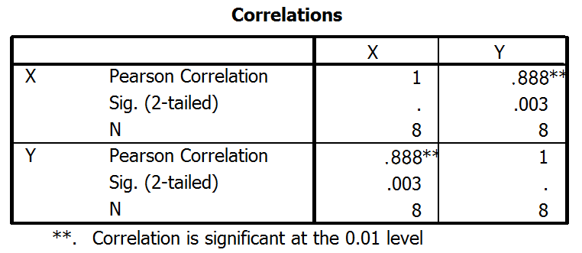
【附】利用SPSS计算相关系数及其检验的P值
在SPSS数据文件中依次点击菜单栏的“Analyze－Correlate－Bivariate”，在选项卡中，把所要分析的变量从左侧选入右侧的变量框中，选择所要计算的相关系数“Pearson”（可同时选择“Spearman”和“Kendall”），点击“OK” 即可。

Slide 28
9.2.3 等级相关系数
主要适用于定序变量
也可以用于定量变量
  未知其总体分布时
  先计算等级（排序位次）差 d_{i} ：

Slide 29
【例9-2】
序号 | 广告费（万元） | 销售量 （万套）
1 | 40 | 32
2 | 45 | 34
3 | 45 | 48
4 | 65 | 55
5 | 80 | 50
6 | 92 | 60
7 | 105 | 78
8 | 110 | 64
合计 | 582 | 421
广告费排序 | 销售量的排序 | 位次差 d_{i} | d_{i}²
1 | 1 | 0 | 0
2.5 | 2 | 0.5 | 0.25
2.5 | 3 | -0.5 | 0.25
4 | 5 | -1 | 1
5 | 4 | 1 | 1
6 | 6 | 0 | 0
7 | 8 | -1 | 1
8 | 7 | 1 | 1
36 | 36 | 0 | 4.5

Slide 30
Spearman等级相关系数
  计算公式：
  表9.2的计算结果：
  表明该公司广告费与销售量之间的等级正相关程度很高。

Slide 31
等级相关系数 r_{s}的特点
r_{s} 的取值范围是 [-1,1]
|r_{s}|=1，为样本等级完全(线性) 相关；
    r_{s}=1,等级顺序完全一致；r_{s}=-1,等级顺序完全相反
    r_{s}=0，样本等级不相关（不存在线性相关）；
r_{s}<0，负相关；r_{s} >0，正相关
|r_{s}|→1等级相关关系越密切；
|r_{s}|→0等级相关关系越不密切。

Slide 32
Spearman等级相关系数是简单线性相关系数 r 的特例
广告费的排序位次XS | 销售额的排序位次YS
1 | 1
2.5 | 2
2.5 | 3
4 | 5
5 | 4
6 | 6
7 | 8
8 | 7
EXCEL输出的相关系数
 | XS | YS
XS | 1
YS | 0.946 | 1

Slide 33
【附】SPSS计算等级相关系数
在SPSS数据文件中点击菜单栏的“Analyze－Correlate－Bivariate”，在弹出的“Bivariate Correlations”选项卡中，把所要分析的变量从左侧选入右侧的变量框中，选中所要计算的相关系数“Spearman”即可（可同时选择Pearson 和Kendall）。
不仅显示相关系数，也给出了检验的P值和样本量。

Slide 34
9.3 一元线性回归分析
9.3.1 一元线性回归方程的估计
9.3.2 一元线性回归方程的拟合效果
9.3.3 一元线性回归方程的显著性检验
9.3.4 利用一元线性回归方程进行预测

Slide 35
父子身高的关系
In？
高尔顿根据1078个父亲及其成年儿子的身高值 (cm) ，研究发现：成年儿子身高=85.67+0.516 ×父亲身高±9.51
Notes:
湖北体育科学研究所得到的公式为：
成年儿子身高=56.699+0.419×父亲身高+0.265×母亲身高±3
成年女儿身高=40.089+0.306×父亲身高+0.431×母亲身高±3

Slide 36
“回归”的古典含义与现代含义
“回归”的古典意义——
  相对于一定身高的父母，子女的平均身高有朝向人类平均身高移动或回归的趋势。
  英国生物学家高尔顿在遗传学研究中提出
现代意义的回归分析(Regession Analysis)
  一个变量(因变量)对另外一个或多个变量(自变量)依存关系的研究，用适当的数学模型去近似地表达或估计变量之间的平均变化关系，
  其目的是要根据已知的或固定的自变量的数值，去估计因变量的总体平均值。

Slide 37
回归分析的主要内容和程序
确定变量间相关关系的数学表达式——建立总体回归模型；
从一组样本数据出发，估计总体回归模型的参数；
对这些关系式的可信程度进行各种统计检验；
  多元回归分析中找出哪些变量的影响显著、哪些不显著
利用所求的回归模型进行分析,预测或控制。
  并给出这种预测或控制的精确程度

Slide 38
回归的类型
1. 按涉及变量多少分为：
  简单回归（一元回归）
  复回归（多元回归）
2. 按回归曲线的形态分为：
  直线回归（线性回归）
  曲线回归（非线性回归）
主要介绍一元线性回归——直线回归
Notes:
24

Slide 39
9.3.1一元线性回归方程的估计
当自变量X 取某固定值时，Y 的取值是随机的，会形成一定的分布（即在X取某固定值时Y 的条件分布）。
对该条件分布确定其期望或均值，称为Y的条件期望或条件均值
坐标图上Y 的条件期望随X而变化的轨迹所形成的直线或曲线称为回归线，该回归线的数学表达式称为回归模型

Slide 40
1. 总体回归方程（PRF）
一元线性回归的总体回归函数有两种表现形式：
  （1）个别值表现形式（随机设定形式）
  （2）条件均值表现形式
  ε—随机误差项，代表自变量以外的所有因素对Y 的影响。
  X为非随机变量

Slide 41
总体回归方程参数
  模型参数:
  α (截距，常数项) —X 以外的所有因素对Y 的平均影响数量，即X =0时Y 的平均值；
  β(斜率，回归系数)—X 每增加一个单位,Y 平均增加 β个单位。

Slide 42
一元线性回归模型的基本假定
    ε _{iid}~ N(0,σ²)
假定1：零均值： E(ε_{i} )=0 或
  即在给定X的条件下，误差项ε是一个期望值（条件期望值）为 0 的随机变量。
假定2：同方差： 或
  即在给定X的条件下，误差项ε的条件方差为某个常数σ²， 对于所有x值, ε的方差都相同 ）

Slide 43
一元线性回归模型的基本假定(续)
假定3：无自相关:
    即随机扰动项ε的逐次值互不相关
假定4：随机扰动与自变量不相关:
假定5：正态性即误差项ε服从正态分布。
综上所述，ε_{iid}~N(0,σ²)
完全满足以上基本假定的线性回归模型称为古典线性回归模型。

Slide 44
2. 样本回归方程（SRF）
实际中只能通过样本信息去估计总体回归方程的参数。
一元线性回归的样本回归方程的形式：
  是样本回归方程的截距和斜率，
  是对总体回归模型参数α和β的估计 ；
  是对 Y 的估计，亦是对Y 的条件均值
  的估计；

Slide 45
总体回归线与样本回归线（图示）
Ｙ
(x_{i} , y_{i} )
y_{i}

x_{i}
Ｘ

Slide 46
观察点与样本回归线（图示）
Ｙ










(x_{i} , y_{i} )


Ｘ
理想的回归线应该尽可能接近各个实际观察点。

Slide 47
２.估计参数的最小二乘法
（Least Square Method）
最小平方法——也称为最小二乘法,
使因变量的观察值与估计值之间的离差平方和达到最小来求得 a, b 的方法，即满足下列条件：
即：
OLS【ordinary least square的简称，普通最小二乘法】

Slide 48
OLS的计算公式
根据最小平方法的原则，利用微分求解极值（最优值）的原理，可得：
最小二乘的正规方程:

Slide 49
【例9-3】 (简化)计算表
序号 | 广告费X | 销售量Y | XY | X²
1 | 40 | 32 | 1280 | 1600
2 | 45 | 34 | 1530 | 2025
3 | 45 | 48 | 2160 | 2025
4 | 65 | 55 | 3575 | 4225
5 | 80 | 50 | 4000 | 6400
6 | 92 | 60 | 5520 | 8464
7 | 105 | 78 | 8190 | 11025
8 | 110 | 64 | 7040 | 12100
合计 | 582 | 421 | 33295 | 47864

Slide 50
【例9-3】Excel输出结果
 | Coefficients | 标准 误差 | t Stat | P-value | Lower 95% | Upper 95%
Intercept | 17.4947 | 7.9021 | 2.2139 | 0.0688 | -1.8410 | 36.8304
广告费 | 0.4829 | 0.1022 | 4.7268 | 0.0032 | 0.2329 | 0.7329
所估计的样本回归方程为:

Slide 51
【例9-3】参数估计值的经济意义
所估计的样本回归方程为:
参数估计值的经济意义：
a=17.4927，表示当广告费X=0 时销售量Ｙ 的平均值为17.4927 万套；
b=0.4829，表示当广告费Ｘ每增加１万元，销售量Ｙ的平均增加 0.4829 万套（4829套）。

Slide 52
最小二乘估计的性质
（1）a, b 的分布性质——正态分布
  它们都是因变量观测值Y_{i} 的线性函数。
（2 ）a, b都是无偏估计量。
（3）a, b 的方差

Slide 53
最小二乘估计的性质（续）
综上所述：
）
高斯—马尔可夫定理：满足基本假定的情况下，在所有的线性无偏估计中，最小二乘估计的方差最小——最佳线性无偏估计（BLUE）。

Slide 54
几点补充
1. 样本回归直线必定经过各散点的中心 ；
  2. 回归系数b 与相关系数 r 同号：
回归系数与相关系数的符号都取决于的 x、y的协方差。
  3. 最小平方法既可用于拟合直线回归，也可用于拟合曲线回归；既可用于一元回归，也可用于多元回归。

Slide 55
9.3.2 一元线性回归方程的拟合效果
判定系数
回归估计的标准误差

Slide 56
1. 判定系数
因变量 y 的取值是不同的，y 取值的这种波动称为变差或离差。对一个具体的观测值来说，变差的大小可以通过该实际观测值与其均值之差 来表示。
变差来源于两个方面：
  由于自变量 x 的取值不同造成的；
  除 x 以外的其他因素 (包括 x 对 y 的非线性影响、测量误差等)的影 响。

Slide 57
离差平方和的分解（图示）
Y

X
离差分解图

Slide 58
离差平方和的分解
对于任意一个观察点，有：
  总变差＝回归变差+剩余变差
2. 对于全部观察点，两端平方后求和，有：
总变差平方和＝回归平方和＋残差平方和
记为： SST ＝ SSR + SSE
【见补充证明】

Slide 59
三个离差平方和的意义
总（离差）平方和（SST）
  反映因变量的 n 个观察值与其均值的总离差
回归平方和（SSR）
  反映自变量 x 的变化对因变量 y 取值变化的影响，或者说，是由于x与y之间的线性关系引起的y的取值变化。
  也称为可解释的平方和。
残差平方和（SSE、Q）
  反映除 x 以外的其他因素对 y 取值的影响，
  也称为不可解释的平方和或剩余平方和。

Slide 60
可决系数（判定系数r² 或 R² ）
可决系数=回归平方和占总离差平方和的比例
综合度量回归方程对样本观测值拟合优度，衡量变量之间的相关程度。

Slide 61
可决系数 r² 的特点
（1）r²的取值范围：[ 0 , 1 ] ；
  r² →1，说明回归方程拟合效果越好；
  r²→0，说明回归方程拟合得越差。
（2）在一元线性回归中，r²是简单线性相关系数的平方：r²＝(r)²

Slide 62
相关系数的另一个计算公式
在直线相关的条件下，由于r²是简单线性相关系数的平方，所以：
相关系数=判定系数的平方根
  但不能判明相关方向，须通过其他方法确定相关系数的正负。
  可用于测定多元、非线性的相关程度。

Slide 63
2.回归估计的标准误差
为了反映因变量的实际值与回归估计值的离差（残差）的平均水平，可计算均方误差MSE：
在最小二乘估计的基础上，上式是残差项 ε 的方差σ^{２}的无偏估计。

Slide 64
2.回归估计的标准误差（续）
均方误差（MSE）的平方根也称为回归估计的标准误差

Slide 65
回归估计标准差的作用
反映实际观察值在回归直线周围的分散状况；反映因变量各实际值与其回归估计值之间的平均差异程度；
说明了回归直线的拟合程度（衡量回归方程的代表性，测定回归估计的精度）
  其值越小，估计值（或回归方程）的代表性越强，用回归方程估计或预测的结果越准确

Slide 66
回归估计标准误差 S_{e}与一般的标准差的异同
相同：
  都是离差的平方的平均数的平方根；
  反映平均差异程度；
  衡量代表性大小。
主要区别
  与什么的离差、差异；
  衡量谁的代表性。

Slide 67
回归估计标准差与相关系数的关系
大样本条件下，近似地：
  或：
表明：相关系数可以间接说明回归估计的精确度；回归估计标准误差也可以间接说明变量之间相关的密切程度。

Slide 68
9.3.3 回归方程的显著性检验
对总体回归函数的有关假设进行检验，通常更为关注Y与X之间是否具有线性关系，即检验自变量 X对因变量Y的线性影响是否显著；
H₀: β = 0， H₁: β ≠ 0
    从离差平方和分解的角度——F检验
    从估计量b的抽样分布出发—— t 检验

Slide 69
回归方程的显著性检验
提出假设
  H₀: β = 0 (x 与 y 之间没有线性关系)
  H₁: β ≠ 0 (x 与 y 之间存在线性关系)
计算检验统计量的值或P值
3. 确定显著性水平α 和临界值，并作出结论
  F >Fα (1，n-2) ，或 P值(Sig.)<α ，拒绝H₀；
  反之，不能拒绝 H₀

Slide 70
(Excel输出——回归分析的方差分析表）
图9-2（第二部分）
 | df | SS | MS | F | Significance F
回归分析 | 1 | 1287.992 | 1287.992 | 22.343 | 0.003235
残差 | 6 | 345.883 | 57.647
总计 | 7 | 1633.875

Slide 71
回归系数显著性检验的步骤
提出假设
  H₀: β = 0 (x 与 y 之间没有线性关系)
  H₁: β ≠ 0 (x 与 y 之间存在线性关系)
计算检验统计量的值或P值
确定显著性水平α 和临界值，并进行决策
  ⎥ t⎥ >t_{α/2} (n-2) ，或 P值<α ，拒绝H₀；
  反之，不能拒绝 H₀

Slide 72
回归系数的 t 检验
(Excel输出的结果）
 | Coefficients | 标准误差 | t Stat | P-value
Intercept | 17.4947 | 7.9021 | 2.2139 | 0.0688
广告费 | 0.4829 | 0.1022 | 4.7268 | 0.0032
回归模型参数估计值
回归系数的标准误差
回归系数检验的P值
回归系数的 t 检验统计值
结论：拒绝H0
结论：

Slide 73
9.3.4 一元线性回归预测
回归分析的目的之一是根据自变量 X 的取值对因变量Y作合理的估计或预测。
预测的前提：
  所建立的回归方程通过了各项统计检验，
  在经济上也是有实际意义的。

Slide 74
点预测（点估计值）
  是将自变量X 预测期的数值 X_{f} 代入估计的模型，计算出因变量Y 的预测值：
预测当广告费为80（万元）时，销售额的点估计值:
（万套）

Slide 75
区间预测
对于自变量的一定值 x_{f} ，在（1-α）置信水平下，因变量的取值 y_{f} 的置信区间（区间预测）为：
其中，

Slide 76
区间预测公式的证明
在一元线性回归时
其中，

Slide 77
影响预测区间宽度的因素
（区间预测的特点 ）
1. 置信水平 (1 - α)
  区间宽度随置信水平的增大而增大
2. 回归估计的标准误差 ( )
  区间宽度随标准误差的增大而增大

Slide 78
影响预测区间宽度的因素
（区间预测的特点 ）
3. 样本容量 n
  区间宽度随样本容量的增大而减小
  注意：n 不能太小
4. 自变量预测值 x_{f} 与 的差异程度
  区间宽度随 x_{f} 与 的差异程度的增大而增大
  内插效果优于外推效果，不宜外推太远；
    内插： X_{f} ∈ （ X_{min} , X_{max}）时
    外推： X_{f} （ X_{min} , X_{max} ）时
∈

Slide 79
回归预测的置信区间
Y
置信上限
置信区间半径⊿
置信下限
x_{f}
X
Notes:
124
Note:
1. As we move farther from the mean, the bands get wider.
2. The prediction interval bands are wider. Why? (extra Syx)

Slide 80
【例9-4】
根据所求回归方程，预测当广告费为80（万元）时，相应销售额的预测区间（置信度95%）：
解： n=8， t_{α/2}(8-2)＝2.447，S_{e}=7.59258
当广告费达到80万元时，在95%置信水平下，销售额预测区间为（56.13±19.79）即（36.34，75.92）万套。

Slide 81
大样本下的预测区间
n 充分大时， X=x_{f} 时，y_{f} 的置信区间为：
其中，

Slide 82
大样本条件下的预测区间
Y
置信上限
区间半径⊿
置信下限
xf
X
Notes:
124
Note:
1. As we move farther from the mean, the bands get wider.
2. The prediction interval bands are wider. Why? (extra Syx)

Slide 83
*9.4 多元线性回归分析
9.4.1 多元线性回归模型及假定
9.4.2 多元线性回归模型的估计
9.4.3 多元线性回归模型的检验

Slide 84
9.4.1 多元线性回归模型及假定
1.多元线性回归模型
研究因变量与两个或两个以上自变量的线性关系，称为多元线性回归分析
表现多个变量的线性关系的数学公式称为多元线性回归模型：
多元总体线性回归函数的条件均值形式为：

Slide 85
偏回归系数
回归系数 表示当控制其它自变量不变的条件下，第j个自变量的单位变动对因变量均值的影响，这样的回归系数称为偏回归系数。

Slide 86
2.多元线性回归模型的矩阵表示
多元总体线性回归模型可用矩阵表示为：
Y=Xβ+E
多元线性样本回归函数可用矩阵表示为： Y=X +e

Slide 87
3.多元回归模型的假定
除了简单线性回归中的零均值、同方差、无自相关、随机扰动项与自变量不相关以及正态性假定以外，还要增加:
  各自变量之间不存在线性关系的假定

Slide 88

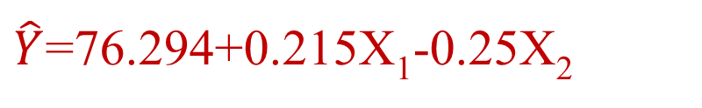
9.4.2 多元线性回归模型的估计
1.参数的最小二乘估计
  基本原理及Excel的操作步骤与一元线性回归相同。
  Excel的输出结果：【例9-5】的输出结果（图9-5）部分
$\hat{Y}$=76.294+0.215X₁-0.25X₂
Y-平均预期寿命
X1-人均GDP
X2-婴儿死亡率

Slide 89
2.参数最小二乘估计的性质
类似于简单线性回归，在模型古典假定成立的情况下，可以证明多元线性回归模型参数的最小二乘估计也是因变量观测值的线性组合，并具有无偏性与最小方差性。因此多元线性回归的最小二乘估计也是最佳线性无偏估计。

Slide 90
3.随机误差项方差的估计
随机扰动项方差 的无偏估计：
回归估计标准误差：

Slide 91
9.4.3 多元线性回归模型的检验
多元线性回归的拟合优度——多重可决系数R²
  ——Y的总离差平方和中由各个自变量所解释的那部分占的比重，即回归平方和与总平方和的比值。
或：

Slide 92
修正的可决系数
在样本量一定的情况下，可决系数是回归模型中自变量个数的不减函数。
  错觉：只要增加自变量，就会改善模型拟合效果。但增加自变量必定使得待估参数的个数增加，损失自由度，从而增加估计误差、降低估计的可靠度。为此，需要用相应自由度对判定系数R² 进行修正。
      n为样本量，k为参数个数

Slide 93
EXCEL的回归输出(1)
SUMMARY OUTPUT
回归统计
Multiple R | 0.9060682
R Square | 0.8209595
Adjusted R Square | 0.8076973
标准误差 | 2.8518171
观测值 | 30

Slide 94
2.回归参数的显著性检验（t-检验）
在多元回归中，回归方程显著，不等于每个回归系数都显著.
对回归系数的 t 检验:
  H₀：β_{j}=0（ X_{j} 与Y的线性关系不显著）；
  H₁ ：β_{j}≠0 （ X_{j} 与Y的线性关系显著）
检验统计量及其分布：
其中： 是矩阵
第 j 行第 j 列的元素。
当 ，或 P值<α，拒绝H0。

Slide 95
EXCEL的回归输出(2)
结论：
结论：说明两个自变量对Y的影响都是显著的。

Slide 96
3.回归方程的显著性检验（F-检验）
对回归系数进行整体检验——多个自变量联合起来同因变量之间是否存在显著的线性关系，即对回归方程的F 检验:
  H₀：β₁=β₂=…=β_{K}=0 （所有X_{j}与Y的线性关系都不显著）；
H₁：β_{j} 不全为0（至少有一个X与Y的线性关系显著）
当 ，或 sig. (P值)<α，拒绝H₀

Slide 97
EXCEL的回归输出(3)
方差分析
 | df | SS | MS | F | Significance F
回归分析 | 2 | 1006.88 | 503.4399 | 61.90194 | 8.219E-11
残差 | 27 | 219.5872 | 8.132861
总计 | 29 | 1226.467
结论：说明回归方程显著。
结论：

Slide 98
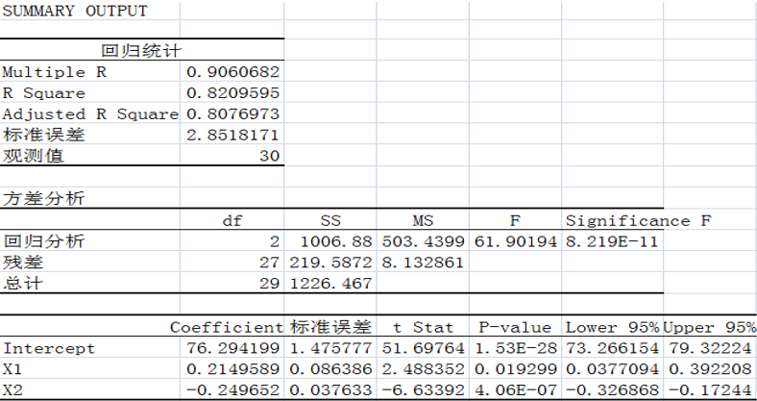
【例】 EXCEL的回归输出(全部)

Slide 99
Ｆ检验与 t 检验的一致性
一元线性回归中，回归方程显著就等于回归系数显著。因为 F=t²，“Significance F”=回归系数t检验的“P-value”。
对回归系数的 t 检验:
  H0：β=0（ X与Y 的线性关系不显著）；
  H1 ：β≠0 （ X 与Y 的线性关系显著）
对回归方程的F 检验:
  H0：β=0 （ X 与Y 的线性关系不显著）；
  H1 ：β ≠ 0（X与Y 的线性关系显著）

Slide 100
Ｆ 检验与 t 检验的不一致性
多元线性回归中，回归方程显著，不等于每个回归系数都显著。
对回归系数的 t 检验:
  H₀：β_{j}=0（ X_{j} 与Y的线性关系不显著）；
  H₁ ：β_{j}≠0 （ X_{j} 与Y的线性关系显著）
对回归方程的F 检验:
  H₀：β₁=β₂=…=β_{K}=0 （所有X_{j}与Y的线性关系都不显著）；
  H₁：β_{j} 不全为0（至少有一个X与Y的线性关系显著）

Slide 101
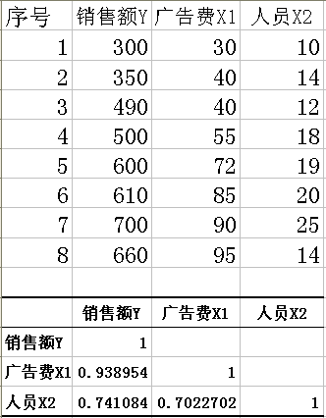
【附例】

Slide 102
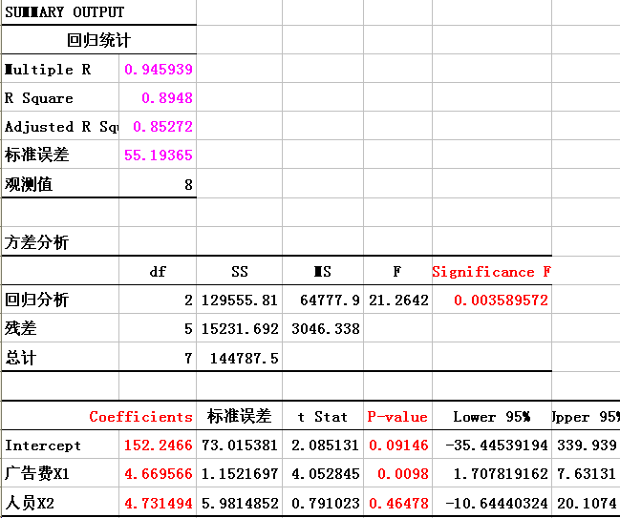
附例的二元线性回归输出表
回归方程和系数的显著性检验？

Slide 103
本章小结
相关关系的概念、种类
相关关系的测定—相关系数r及r_{s}的计算和应用
线性回归模型的有关概念、估计
  线性回归模型的OLS
  拟合优度的度量
线性回归模型的显著性检验——t，F检验
利用线性回归模型进行预测—点预测、区间预测
Excel 的运用与输出结果解读

